Slide 1
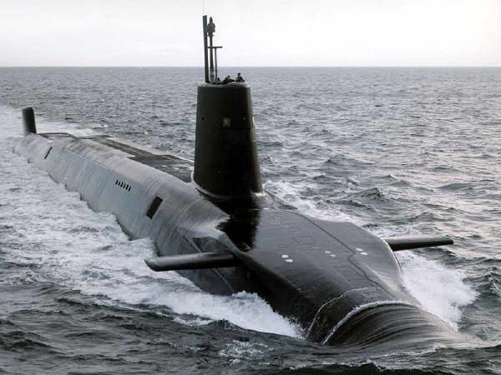
Duikboten
http://www.een.be/programmas/tomtesterom/hoe-maak-je-een-duikboot

Slide 2
Duikboten
Een beetje geschiedenis
Band met de fysica
De Koersk
Wist je dat….!?
En nu: zelf aan de slag!

Slide 3
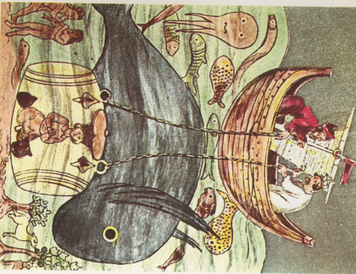
Een beetje geschiedenis …
Alexander de Grote in zijn glazen duikerklok
(322 v. Chr.)

Slide 4
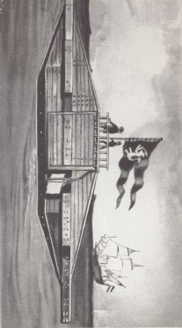
De Rotterdam van Le Son (midden 17e eeuw)

Slide 5
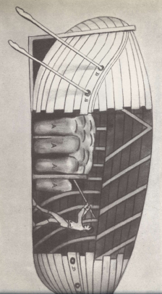
De overdekte roeiboot van Symon (midden 18 e eeuw) zinkt door lederen zakken met water te vullen.

Slide 6
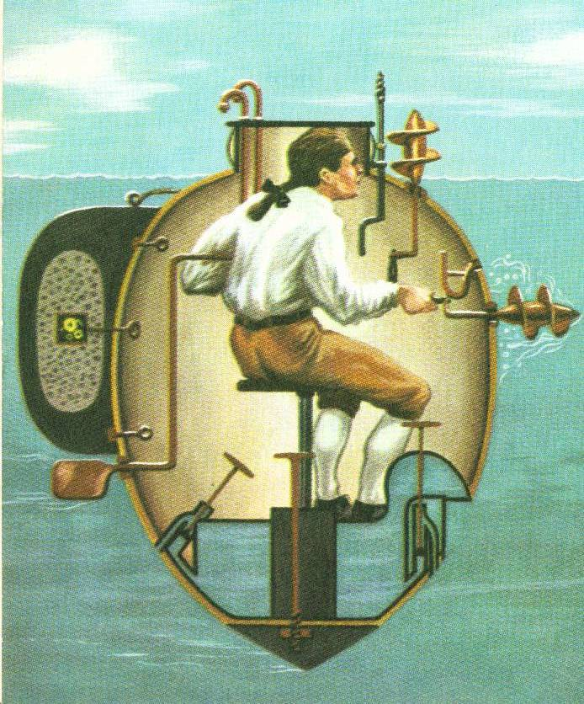
De Schildpad van Bushnell had een soort kurkentrekker waarmee een bom aan een ander schip kon bevestigd worden .

Slide 7
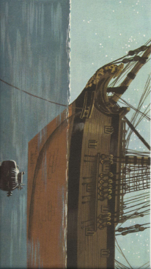
1776: de eerste onderzeese aanval in New York

Slide 8
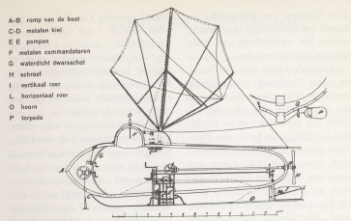
1780: de Nautilus, een metalen duikboot gebouwd voor Napoleon door Robert Fulton en uitgerust met een onderwaterbom of “torpedo” , kan 7 min onder water blijven en daarbij 50 m afleggen.

Slide 9
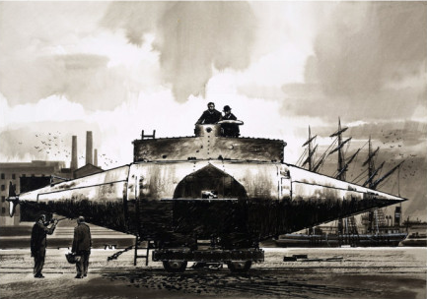
1879: eerste mechanische duikboot, aangedreven door stoommachine , gestookt op kolen,kan maximaal één uur onder water blijven

Slide 10
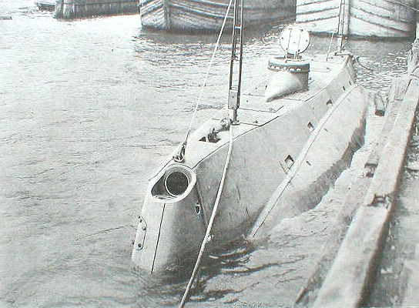
1900: de USS Holland, met dieselmotor en accu, kan 13 km/h halen en 11 km onder water afleggen

Slide 11
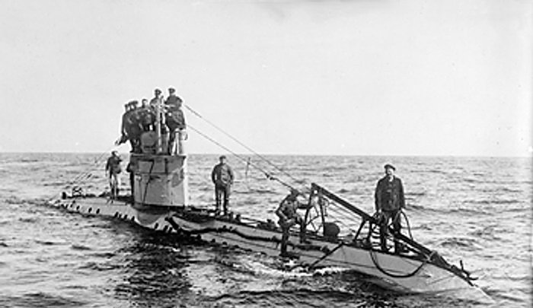
Tijdens WO I en II: Duitse U-boten

Slide 12
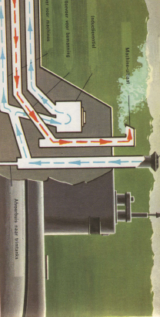
Na WO II: dankzij de “snuiver” kan de duikboot nu ook onder water met dieselmotoren aangedreven worden

Slide 13
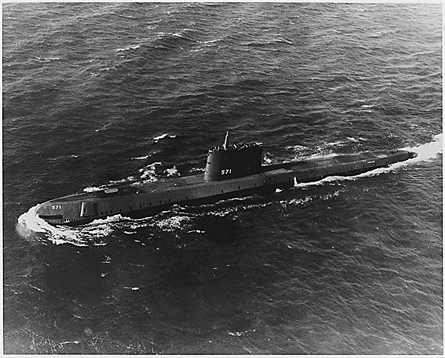
1954: de USS Nautilus, de eerste atoomduikboot, vaart voor het eerst onder het noordpoolijs en kan 1800 km afleggen

Slide 14
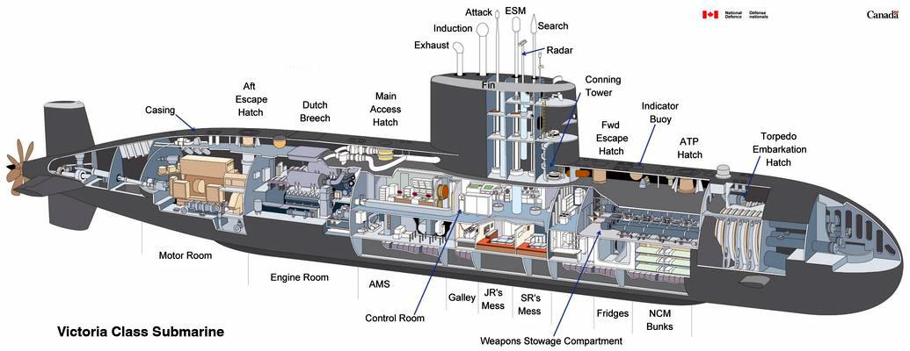
http://www.schooltv.nl/beeldbank/clip/20081204_lucht02

Slide 15
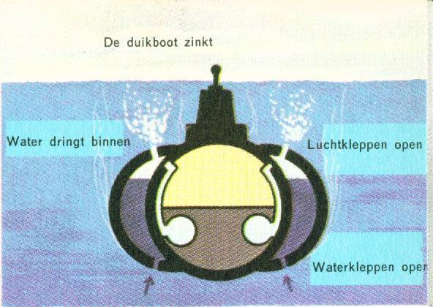
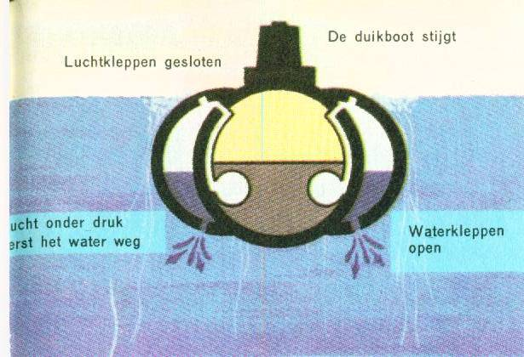
Band met de fysica
Zinken (duiken), zweven en stijgen + drijven

Slide 16
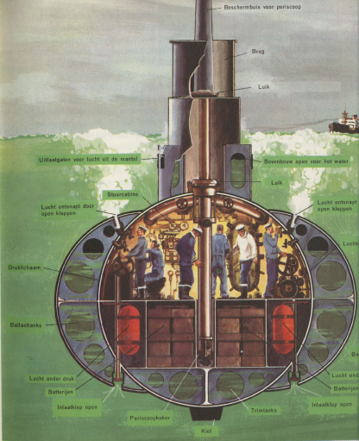
druk

Slide 17
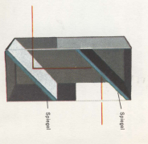
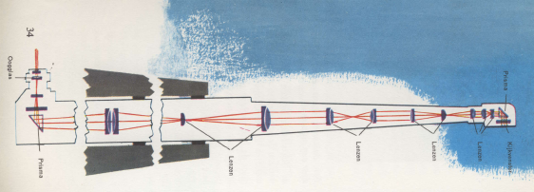
de periscoop

Slide 18
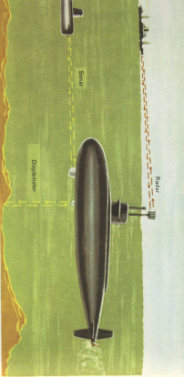
radar en sonar

Slide 19
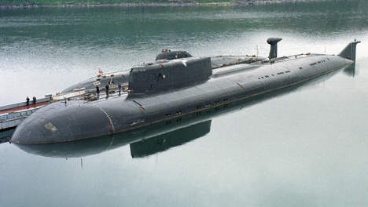
De Koersk
2001: de Russische Koersk zinkt doordat er water in het voorste gedeelte komt bij de explosie na het afvuren van een torpedo

Slide 20
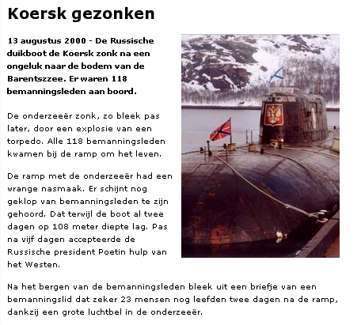

Slide 21
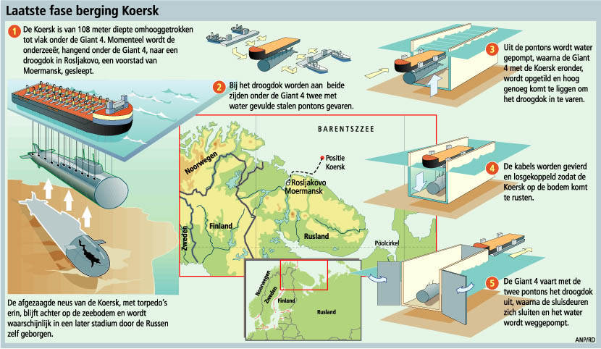

Slide 22
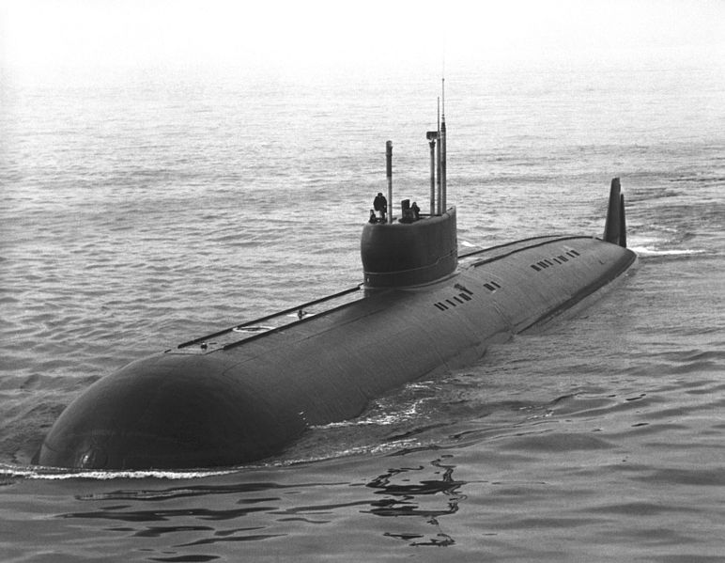
Wist je dat….!?
De Russische onderzeeër K-222 met een topsnelheid van 82,8 km/u de SNELSTE duikboot ooit is !?

Slide 23
- De Russische Akula “Typhoon” de GROOTSTE onderzeeër ooit is !?
Lengte: 175 m (bijna 2 voetbalvelden!)
Breedte: 23 m
160 opvarenden
Waterverplaatsing: 24 500 ton boven water ; 48 0000 ton onder water
20 lange afstand raketten en 200 kernkoppen
Zwembad, sauna, fitness, rokersruimte… aan boord !

Slide 24
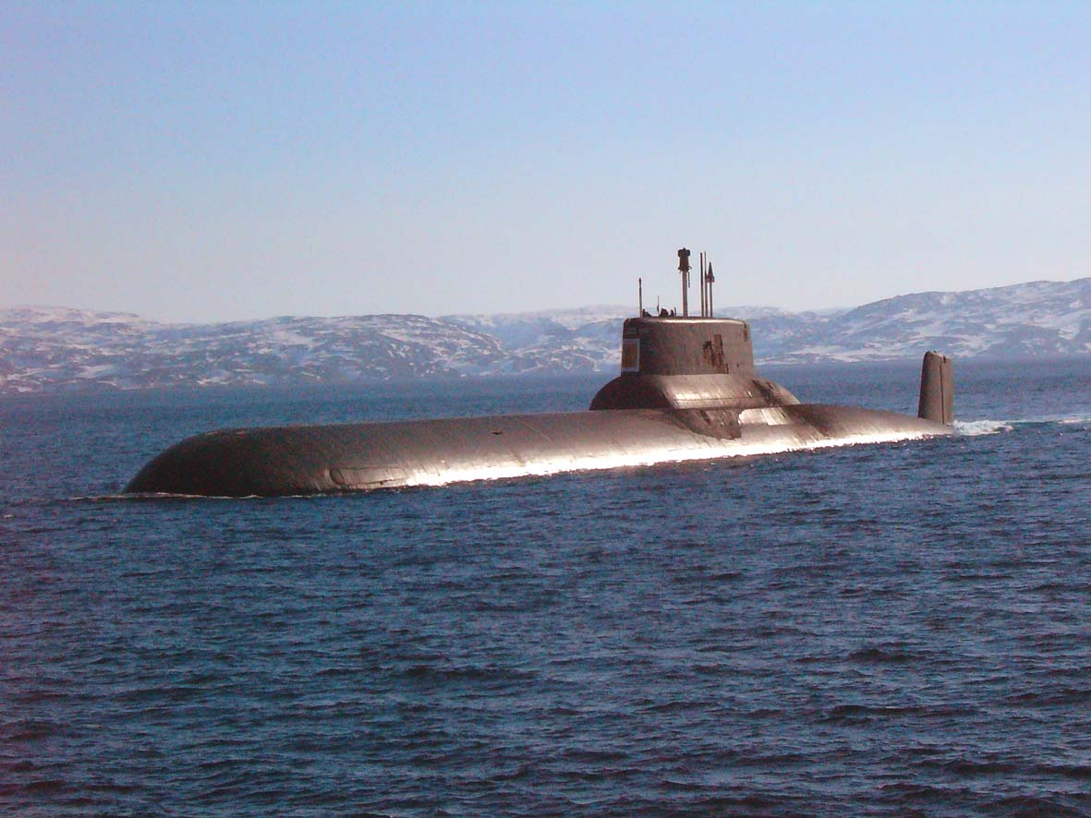
“Typhoon” :

Slide 25
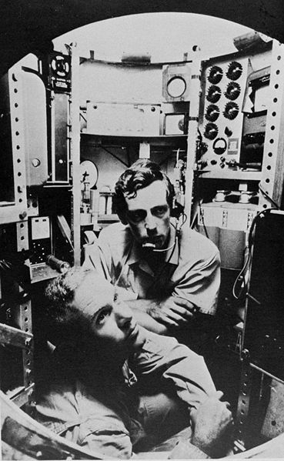
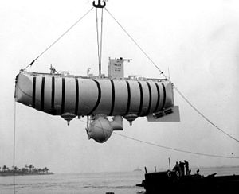
- De Trieste met Jacques Piccard en Don Walsh als eerste in 1960 de Marianentrog (10,9 km), het DIEPSTE punt op aarde, bereikte !?
- Er levende wezens (schol, bot, garnalen) op deze diepte zijn!?
http://www.nieuwsblad.be/article/detail.aspx?articleid=DMF20120328_030

Slide 26
En nu: Zelf aan de slag!

